Slide 1



Slide 2


一例急性髓系白血病伴感染性休克的病例分享

Slide 3

● 病例简介
摘要
1.独特性：病程短急 感染严重
2.背景：本例患者为急性髓系白血病 短时间内感染性休克

Slide 4
● 患者基础信息
1.人口学信息：48岁 男 吉林长春
2.主诉：发热39度 咳嗽 咳痰 五个月 乏力三个月
3.既往史：高血压

Slide 5
● 入院后检查
1.体格检查：
体温39度 心率80次/分 血压111/72
2.辅助检查：
血常规 骨穿 肺CT

Slide 6
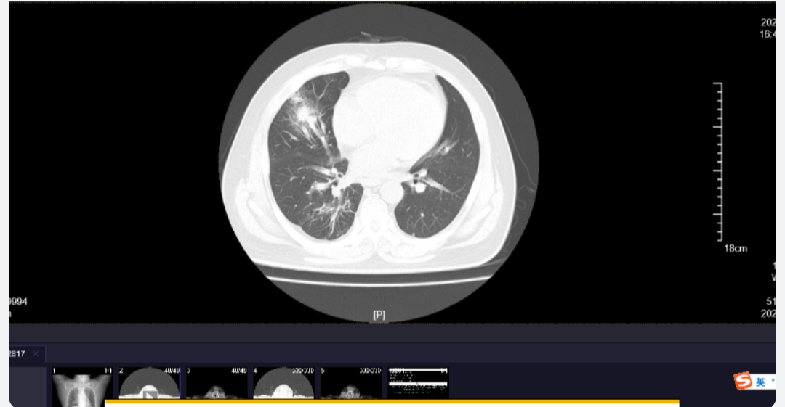
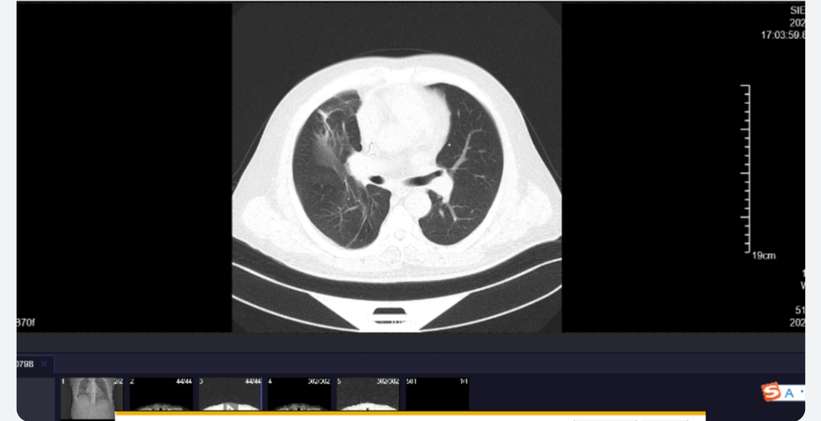
● 入院后检查
3.影像学检查：

Slide 7
● 诊断评估
诊断评估
1.初步诊断：急性髓系白血病
2.诊断依据：骨髓涂片细胞学检查：AML治疗后，骨髓增生活跃，原粒+原、幼单分布不均匀，占35.5%，CEBPA阳性
3.鉴别诊断：骨髓增生异常综合征 巨幼细胞性贫血

Slide 8
● 治疗过程
1.药物（抗感染治疗：化疗后发热，初始为头孢哌酮/舒巴坦治疗，后升级到美罗培南和替加环素治疗仍有发热，同时联合卡泊芬净治疗。）
2.手术（无手术 有化疗 化疗方案：6.3-6.10 为化疗【IA】方案）

Slide 9
● 治疗过程
3.微生物/病理结果（痰培养为耐药鲍曼不动杆菌，对依拉环素敏感）
4.方案调整（仍有发热，停用替加环素治疗，加用依拉环素治疗10天）
5.指标追踪（炎症指标好转，血细胞恢复）

Slide 10
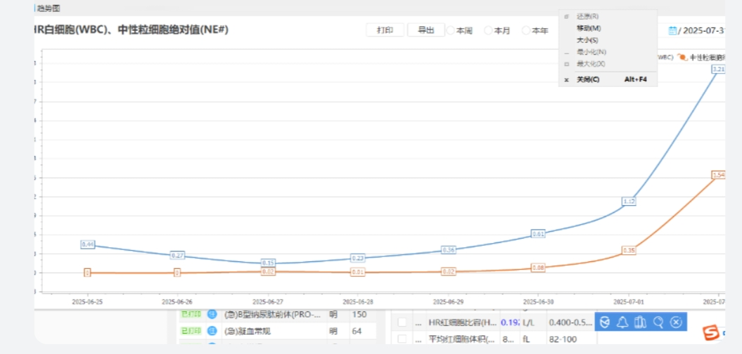
● 治疗过程
3.时间轴记录:(折线图)

Slide 11

● 诊疗体会
1.疗效评价：经验调整抗生素，同时结合微生物学证据，积极抗感染治疗后病情好转
2.局限性：血培养阴性
3.结论：强化病原学筛查，同时根据经验出现耐药菌的治疗，达到临床好转。

Slide 12
感谢观看
敬请指导

